Slide 1

Euer Produkt nach zwei Jahren
Thomas Aglassinger

Slide 2

Erfolg!
Euer Produkt ist am Markt gut angekommen.
Die Anzahl der aktiven Benutzer steigt laufend.
Es gibt Ideen und auch den Kundenbedarf nach weiteren Funktionen.
Euer Unternehmen ist finanziell gut aufgestellt und kann in einem angenehmen Rahmen in Innovation investieren.
Die Klima unter den Mitarbeitern ist gut, man respektiert und schätzt sich untereinander.
https://www.pexels.com/photo/photo-of-people-holding-each-other-s-hands-3184433/

Slide 3

Aktuelle Situation des Software-Teams
Zu wenig laufende Anforderungen an Produkt, um Scrum-Sprint zu machen. Aufwand typischerweise 0,5 bis 2 PT.
  Kleiner Change-Requests und UX-Verbesserungen
  Gelegentliche Bugfixes
  Incident-Meldungen aus dem HelpDesk
Weitere Aufgaben übernommen
  Server-Wartung und Skalierung
  Gelegentlich Ausfälle in der technischen Infrastruktur lösen
  DevOps
Größere Anforderungen ins Sicht, sollen wieder als Projekt ablaufen, da zu umfangreich für eine User-Story.
  Erweiterungen für andere Regionen (regionale Sprache Unterstützen, gesetzliche Regelungen abbilden, …)
  Neues, aufwendiges Super-Feature prototypisieren
  Kleines, mobiles Computerspiel als Marketing-Gimmick; wird externe Entwickler mit Erfahrung im Game-Development benötigen, Kontakte sind vorhanden
Unregelmäßige aber immer wieder auftretende kleinere Anforderungen aus dem Unternehmen selbst
  Ad-hoc -Auswertungen für Marketing zwecks Marktanalysen. Aufwand typischerweise 0,5 PT.
  Datenschnittstellen und Automatisierung für Office-Team, um die Verwaltung zu optimieren. Aufwand typischerweise 0,5 bis 2 PT.
Aktueller Entwicklungsprozess:
  Auf Zuruf (Anforderung) bzw. wenn Situation entsteht (Ausfall)
  Priorisierung nach Lautstärke des Geschreis
  Da kein Scrum mehr → keine Prozesskennzahlen. Es fragt auch niemand danach, da Kundezufriedenheit und Finanzen ohnehin in Ordnung sind.
https://www.pexels.com/photo/man-in-black-shirt-sitting-in-front-of-computer-3861959/

Slide 4
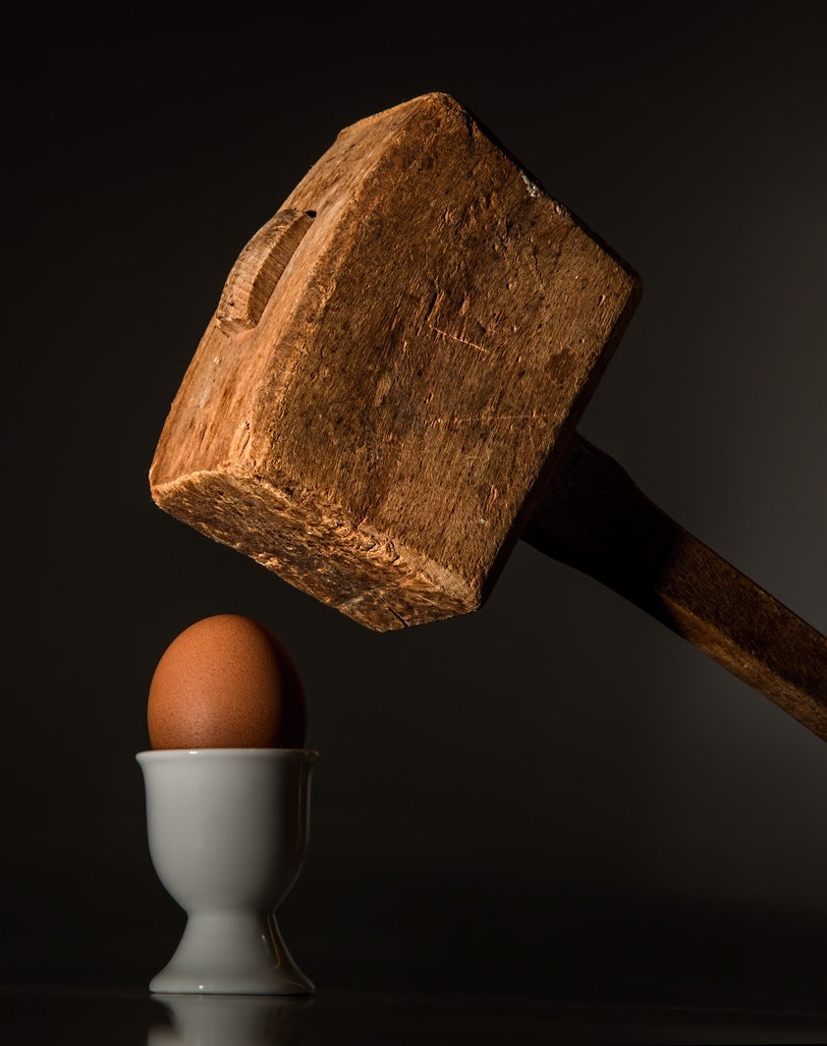
Aufgabe: Scrum Team 2.0? (15 Minuten)
Das Team „von damals“ gibt sich einen Ruck und möchte, dass wieder alles ähnlich effizient und strukturier abläuft wie beim Scrum-Projekt zur Produkteinführung.
Überlegt unter Anwendung des „Gesetz des Hammers“, wie ihr in der aktuelle Situation den Teil der Software-Entwicklung wieder in Scrum abbilden könnt. Dabei sind die Bedürfnisse der Bereiche Außerhalb der Entwicklung zu berücksichtigen.
Erstellt eine kurze Liste von Themen, wo ihr Herausforderungen seht, ein Bedürfnis von außerhalb des Entwicklungs-Teams in Scrum einzubinden. Führt dabei jeweils an und skizziert, welcher Mechanismus in Scrum wie Schwierigkeiten macht.
(3 bis 5 Themen, im Zweifelsfalle weniger Themen und dafür tiefergehend.)
Spalten: Bedürfnis / Scrum-Umstand oder Forderung / Wie hindert es das Bedürfnis
Beispiel-Bedürfnisse: Respekt, Freiheit, Klarheit, Sicherheit, Vertrauen, Flexibilität...
https://www.pexels.com/photo/egg-power-fear-hammer-40721/

